Slide 2
Kurs: HÖGSKOLA
Modul: Jordbruk i kontrollerad miljö
Lärandeenhet:Entreprenörskap inom vertikal odling: Affärsmodeller, finansiell planering och marknadsföringsstrategier
Hailong Li
Mälardalens högskola
Sverige

Slide 3
Innehåll
Allmän information
Resultat av lärande
Introduktion till affärsmodeller
Grunderna för ekonomisk analys
Marknadsföringsstrategier
Hur man startar vertikal odling
Fallstudier av stadsodling

Slide 4
Allmän information
Arbetstid:
  Ansikte mot ansikte: 24 timmar
  Online-inlärning (asynkron): 20 timmar
  WBL (genom studiebesök och/eller workshops): 16 timmar
ECTS: 3
Syfte:
  att introducera grunderna för entreprenörskap i stadsodlingsbranschen. Genom verkliga fallstudier kommer deltagarna att förstå och tillämpa dessa begrepp i samband med en uppstart av stadsodling.
Undervisningsmetoder:
  Föreläsningar + självläsning
Examination:
  Självbedömningsaktiviteter (frågesporter, flervalsfrågor, sant-falskt), reflektionsfrågor

Slide 5
Resultat av lärande
Kunskap
  Beskriv affärsmodeller som används inom stadsodling.
  Förklara grundläggande element i ekonomisk analys.
  Identifiera viktiga marknadsföringsstrategier som är lämpliga för att marknadsföra ett urbant jordbruksföretag.
Färdigheter
  Förstå och tolka viktiga marknadsföringsstrategier som är lämpliga för att marknadsföra ett stadsodlingsföretag.
  Utveckla de färdigheter som krävs för att utarbeta en enkel affärsplan för en nystartad stadsodling.
  Formulera en grundläggande marknadsföringsstrategi med hjälp av verktyg och resurser som är specifika för stadsodlingsbranschen.
Kompetenser
  Tillämpa kunskaper och färdigheter för att delta effektivt i en nystartad stadsodlingsverksamhet.
  Uppvisa kompetens i att fatta grundläggande finansiella beslut baserat på förståelse av principerna för finansiell planering.
  Visa förmåga att bidra till marknadsföringsinsatserna för ett stadsodlingsföretag.

Slide 6
Introduktion till affärsmodeller
Ref: Osterwalder, A., Pigneur, Y. (2010). Generering av affärsmodeller: En handbok för visionärer, spelbytare och utmanare. John Wiley & Sons, Inc, Hoboken, New Jersey.

Slide 7
Vad är en affärsmodell?
En affärsmodell beskriver grunden för hur en organisation eller ett nätverk av organisationer skapar, levererar och fångar värde (Osterwalder & Pigneur, 2010). I allmänhet förklarar en affärsmodell fyra saker (Kriss & Murphy, 2021):
  Vilken produkt eller tjänst ett företag ska sälja.
  Hur företaget avser att marknadsföra produkten eller tjänsten.
  Vilken typ av kostnader företaget kommer att möta.
  Hur företaget förväntar sig att gå med vinst.

Slide 8
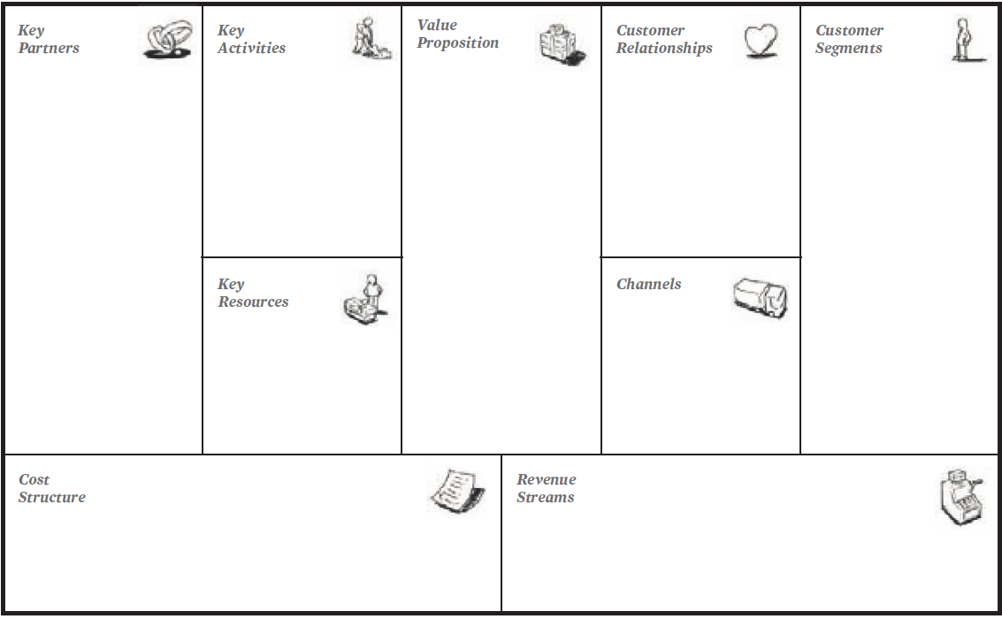
Affärsmodell - Canvas
Business Model Canvas är ett verktyg för strategisk ledning som hjälper entreprenörer och företag att visuellt kartlägga sin affärsmodell. Den innehåller nio viktiga byggstenar, som visas i den högra bilden.

Slide 9
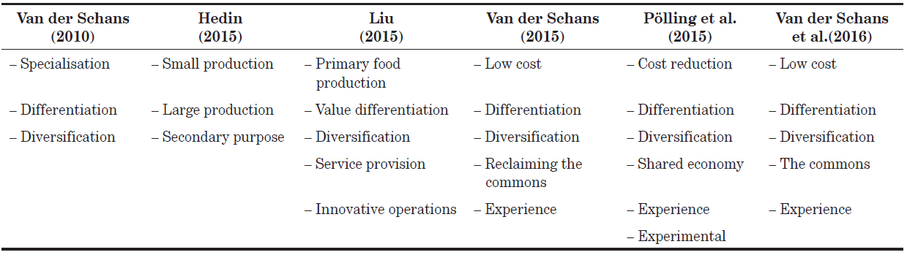
Affärsmodeller för stadsodling
De väletablerade affärsmodellerna omfattar huvudsakligen "specialisering till låg kostnad", "differentiering" och "diversifiering". Exempel finns i kursmaterialet
Pölling et al., 2017

Slide 10
Grunderna för ekonomisk analys
Ref: Turton, R., Bailie, R. C., Whiting, W. B., Shaeiwitz, J. A. (2008). Analys, syntes och design av kemiska processer. Pearson Education, Inc. Tredje upplagan

Slide 11
Viktiga begrepp
Investering: En investering är ett avtal mellan två parter, där den ena parten, investeraren, tillhandahåller pengar, P (kapital eller nuvärde), till den andra parten, producenten, med förväntan att producenten ska returnera pengar, F (framtida värde), till investeraren vid något framtida angivet datum, där F > P. Det belopp som tjänas in från investeringen är E=F-P.
Ränta: Pengar som betalas regelbundet till en viss ränta för användning av utlånade pengar eller för att skjuta upp återbetalningen av en skuld. Två typer av ränta används när man beräknar det framtida värdet av en investering.
  enkel ränteberäkning, den betalda räntan baseras enbart på den ursprungliga investeringen. Ränta som betalas under ett år = P*i_{s} . För en investeringsperiod på n år är den totala betalda räntan = P*i_{s} *n. Investeringens totala värde under n år: F_{n} = P + P*i_{s} *n.
  Vid sammansatt ränta tillämpas en räntesats på i även på den intjänade räntan. För sammansatt ränta kan det alltså skrivas: F_{n} =P(1 + i)^{n} . Om räntesatserna ändras med tiden: F_{n} =P(1 + i₁ ) (1 + i₂ ) (1 + i₃ )... (1 + i )_{n}

Slide 12
Viktiga begrepp
Kassaflödesdiagram (CFD) Kassaflödesdiagram är visuella representationer av intäkter och utgifter under en tidsperiod.
  Diskret kassaflödesdiagram
  Diagram över ackumulerat kassaflöde
Exempel: Ett företag investerade 0,5, 0,75 och 0,9 miljoner USD i slutet av år 1, 2 respektive 3 för att bygga en anläggning. Anläggningens livslängd är 10 år och den årliga inkomsten var 0,4 miljoner USD utom under det 1st året då anläggningen var i drift, då den var 0,3 miljoner USD. Den diskreta CFD-beräkningen visas till höger
Den kumulativa CFD:n är en löpande summering av de kassaflöden som uppstår i ett projekt. För samma anläggning som i föregående exempel blir den kumulativa CFD

Slide 13
Viktiga begrepp
Inflation: Inflationen mäter hur mycket dyrare en uppsättning varor och tjänster har blivit under en viss period, vanligtvis ett år (IMF). Inflation är prisökningstakten under en given tidsperiod.
Avskrivning av kapitalinvesteringar: en minskning av värdet på en tillgång med tiden, särskilt på grund av slitage. Det finns ett antal metoder som revisorer kan använda för att skriva av kapitaltillgångar. De inkluderar linjär avskrivning, degressiv avskrivning, dubbel degressiv avskrivning, summan av årets siffror och produktionsenhet.
Beskattning: Beskattning innebär att staten i nästan alla länder i världen tar ut obligatoriska avgifter från individer eller enheter.
Kapitalkostnad: Kapitalkostnaden avser de kostnader som är förknippade med byggandet av en ny process/anläggning eller modifieringar av en befintlig process/anläggning. Kapitalkostnaden måste ta hänsyn till många andra kostnader än inköpskostnaden för utrustningen.
Tillverkningskostnader: Tillverkningskostnader täcker de kostnader som är förknippade med den dagliga driften.

Slide 14
Marknadsföringsstrategier

Slide 15
Strategier för marknadsutveckling
Viktiga strategier
  prissättning - du kan införa konkurrenskraftiga prisstrukturer med erbjudanden och rabatter eller, för att få ett högre pris, tillhandahålla en produkt med mer värde än konkurrentens.
  distribution - du kan utveckla nya kanaler för att nå målkunder, t.ex. sälja online om du för närvarande bara har en "fysisk och murbruk" butik
  Branding - du kan skapa ett nytt varumärke för produkter som ska nå en målmarknad eller ett specifikt kundsegment.
  marknadsföring - du kan överväga att skräddarsy marknadsföringsmeddelanden för att locka kunder med erbjudanden, kuponger, lojalitetsprogram etc.
  försäljning - du kan rikta in dig på ett annat demografiskt segment eller en annan typ av kund för att skapa nya leads och möjligheter.
  produktutveckling - du kan ändra en befintlig produkt eller utveckla en ny för den oexploaterade marknaden

Slide 16
Några populära strategier
Geografisk expansion
Merförsäljning till befintliga kunder
Attrahera icke-användare
Attrahera konkurrenternas kunder
Nya kundsegment
Modifiering av produkt
Strategiska allianser
Nya försäljningskanaler

Slide 17
Hur man startar ett vertikalt jordbruksföretag
Ref: ISIFARMER. (n.d.). Hur man startar vertikal odling: en komplett guide för att bygga upp en vertikal odlingsverksamhet. https://isifarmer.com/learn/how-to-start-vertical-farming

Slide 18
innan du startar en vertikal odling
Steg:
  Bestäm dina mål
  Utbud och efterfrågan på forskning
  Förordningar och tillstånd
  Välj en plats
  Välj dina grödor
  Välj utrustning för vertikal odling
  Tid för att beräkna kostnaderna
  Säkra finansiering
  Starta upp din gård

Slide 19
efter uppbyggnad av en vertikal farm
Steg:
  Övervaka växternas tillväxt
  Skörda och sälja dina produkter
  Analysera dina data
  Kontinuerlig förbättring

Slide 20
Fallstudier av urbant/vertikalt jordbruk

Slide 21
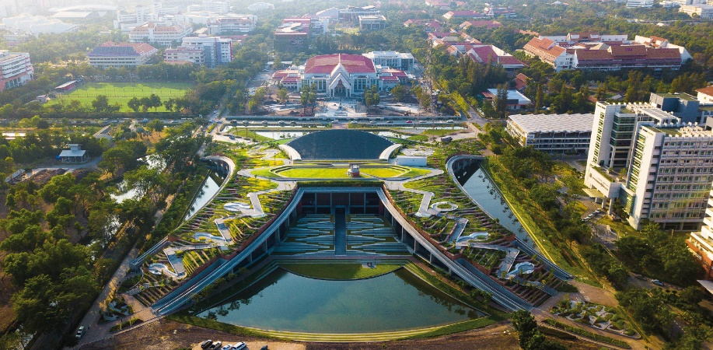
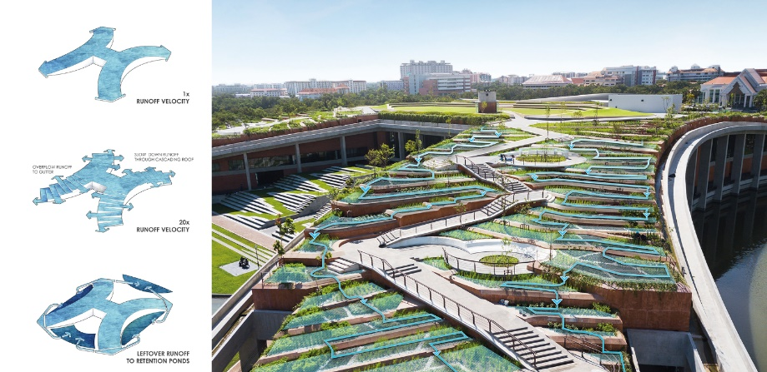
Thammasat-universitetets urbana takodling (Greenroofs)
TURF, som designades av LANDPROCESS och kostade 31 miljoner dollar, omfattar hållbar livsmedelsproduktion, förnybar energi, organiskt avfall, vattenhantering och offentligt utrymme inom sina 22 000 kvadratmeter.
TURF odlar mer än 40 ätbara arter, bland annat ris, inhemska grönsaker och örter samt fruktträd.
Taket är utrustat med solpaneler som kan producera upp till 500 000 watt per timme för att bevattna den urbana odlingen från dammarna och driva den underliggande byggnaden.

Slide 22
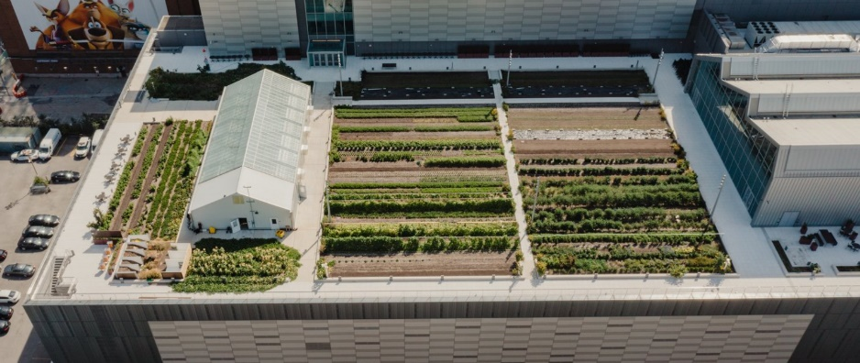
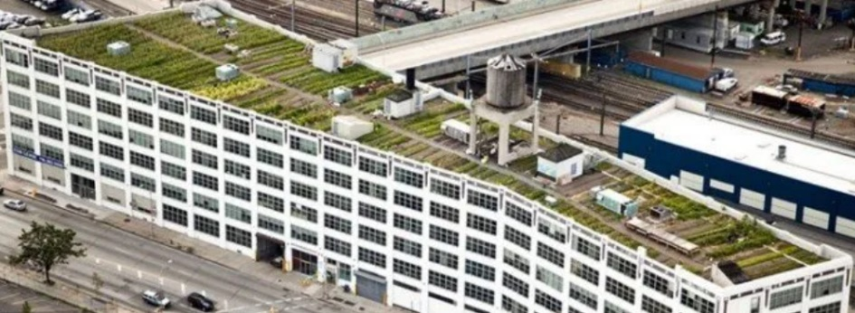
Brooklyn Granges gård på taket (BROOKLYN GRANGE)
Gårdens startbudget beräknades till 165 000 USD för att få igång gården, vilket senare ökades till 200 000 USD eftersom den första gården var över 4 000 kvadratmeter.
På gården i Brooklyn odlas mer än 30 sorters ekologiska frukter och grönsaker, främst tomater, men även paprika, grönkål, rödbetor, kål, örter, morötter, rädisor, bönor och mycket annat. Varje år produceras ca 50 000 kilo ekologiska livsmedel, som vanligtvis används för att ta emot besökare, sälja och servera till CSA-medlemmar och restauranger.
försäljning av grödor står bara för 1/3 av deras inkomster, och de två andra viktiga vinstkanalerna är att organisera evenemang och tillhandahålla tjänster för design och konstruktion av gröna tak

Slide 23
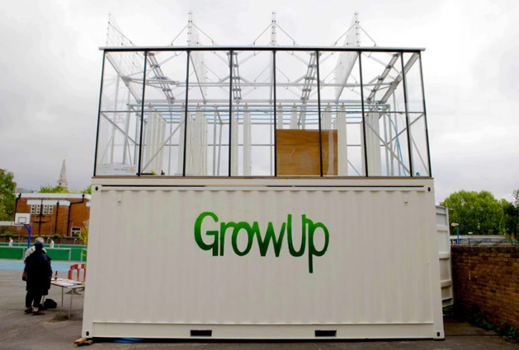
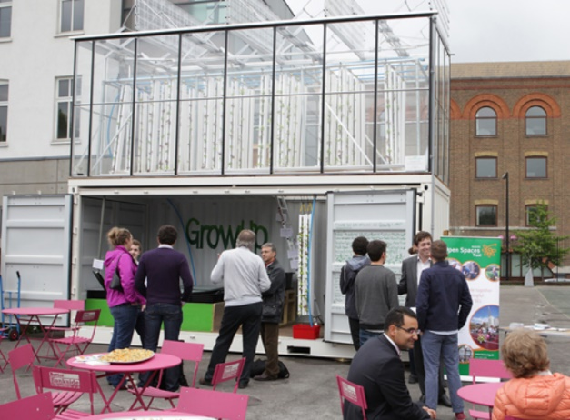
GrowUps akvaponiska stadsodling (Designboom)
Efter att ha lyckats samla in över 16 000 pund genom en Kickstarter-kampanj byggde teamet sin GrowUp Box från en återanvänd fraktcontainer som modifierades för att inkludera ett växthus på taket.
Med en yta på endast 14 kvadratmeter kan GrowUp Box producera cirka 100 kg fisk och 400 kg sallad per år.
Modulen är en del av ett hybridtekniskt system som kallas akvaponik, där metoder för att odla växter i vatten kombineras med uppfödning av vattenlevande djur, och är utrustad med ett växthus på taket som matas med näringsrikt avloppsvatten från fiskbassänger fyllda med tilapia.

Slide 24
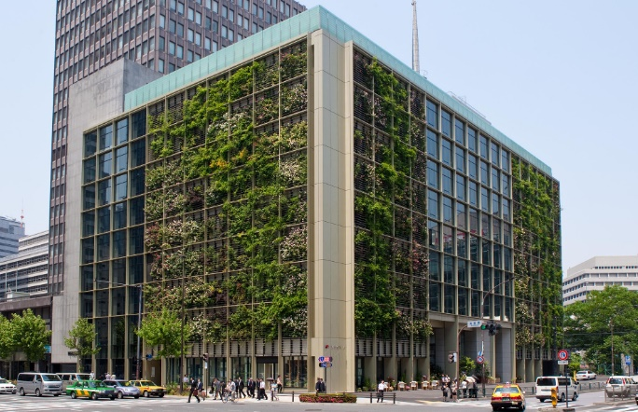
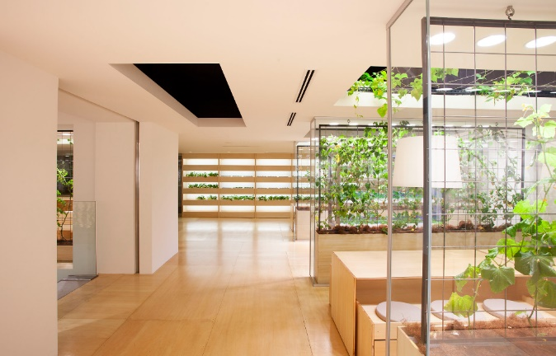
Pasona Urban Farm (Buczynski, 2013)
På hela kontoret är vinrankor, träd, planteringslådor och trädgårdsbäddar en ständig företeelse.
Ett intelligent klimatkontrollsystem övervakar luftfuktighet, temperatur och vindar för att balansera människors komfort under kontorstid och grödornas tillväxt efter kontorstid, vilket maximerar skörden och den årliga skördetillväxten.
När grödor som skördats på Pasonas huvudkontor serveras i byggnadens kafeterior lyfter det fram konceptet "zero food" mileage, ett hållbart system för livsmedelsdistribution som minskar energi- och transportkostnaderna.
På utsidan finns en dubbelskalig grön fasad med säsongsblommor och apelsinträd planterade i grunda balkonger, vilket skapar en levande grön vägg och en dynamisk identitet för allmänheten.

Slide 25
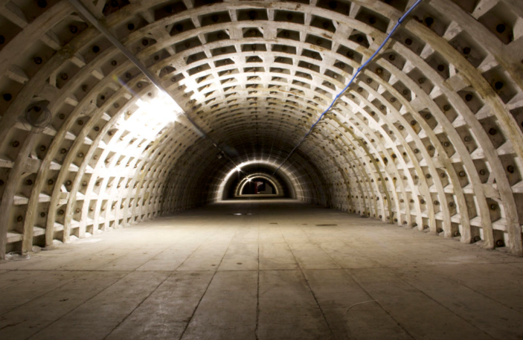
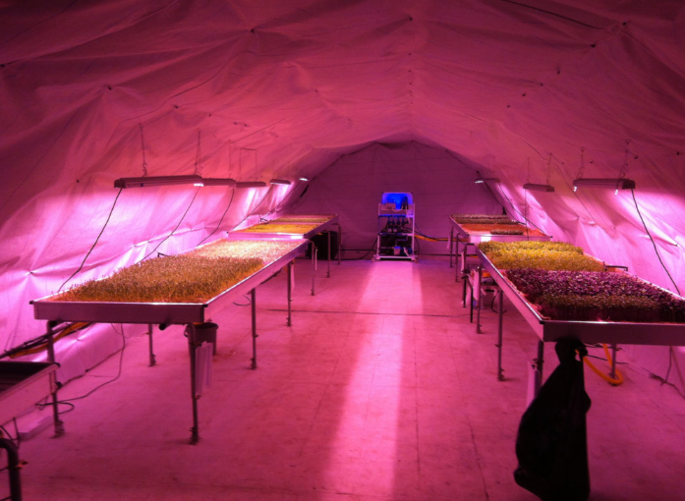
Underjordisk odling (Walsh, 2021)
världens första underjordiska odling använder den senaste hydroponiska tekniken och LED-belysning som drivs av förnybar energi för att producera färska grönsaker.
använder 70 % mindre vatten än ett vanligt jordbruk. De använder ett slutet ebb- och flodsystem där vatten med näringsämnen översvämmar groddbäddarna några gånger om dagen och sedan återvinns genom en reservoar och återanvänds. Växterna flyter i ett substrat tillverkat av återvunna ullmattor. Lampor sitter ovanför växterna och tänds och släcks för att simulera dagsljus och nattetid.
År 2022 hoppas Growing Underground kunna producera över 60 ton grönsaker per år på en 528 m2 stor yta. Det är tillräckligt för att tillgodose 10 000 vuxnas årliga salladskonsumtion. Anläggningen odlar 12 gånger mer per ytenhet än ett traditionellt växthus i Storbritannien, men den förbrukar också fyra gånger mer energi per ytenhet.

Slide 26
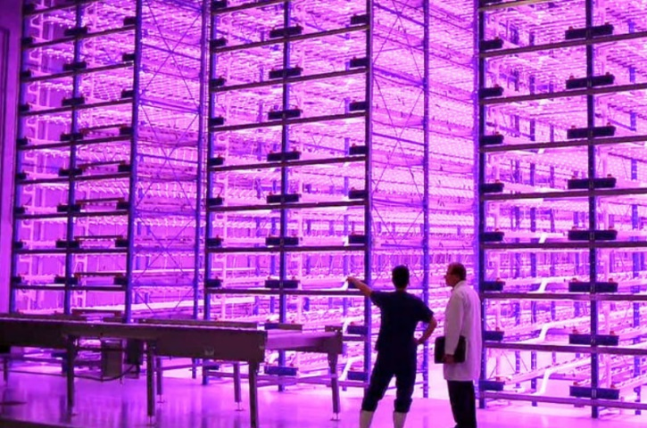
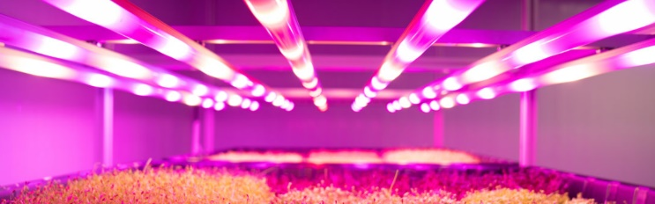
Pink Farm (Verticalfarm Daily)
Pink Farm har 750 kvadratmeter tillgängliga för inomhusproduktion av alla typer av grönsaker, såsom sallad, ruccola, mangold, spenat, basilika, mikrogrönsaker, bland andra.
Pink Farms vertikala odling producerar cirka tre ton per månad och upp till 130 gånger mer mat per kvadratmeter jord. Enligt Maia sparar man 95 procent vatten och 60 procent gödningsmedel per kilo som produceras. Bonus: maten är fri från bekämpningsmedel.
Deras team arbetar med hur man kan automatisera specifika grödor i stor skala i en kontrollerad miljö. De har utvecklat ett förseglat odlingssystem där det inte finns något luftutbyte mellan odlingsmiljön och den yttre miljön.

Slide 27
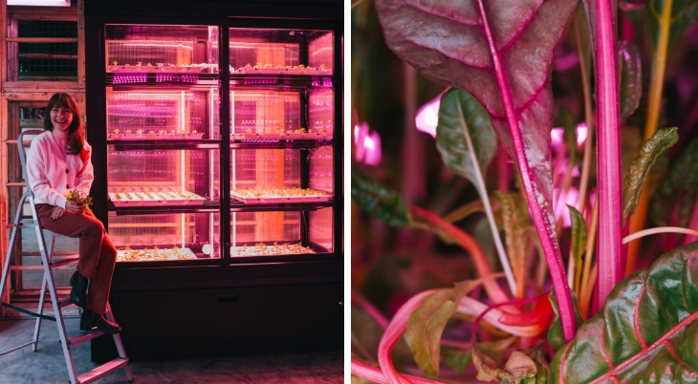
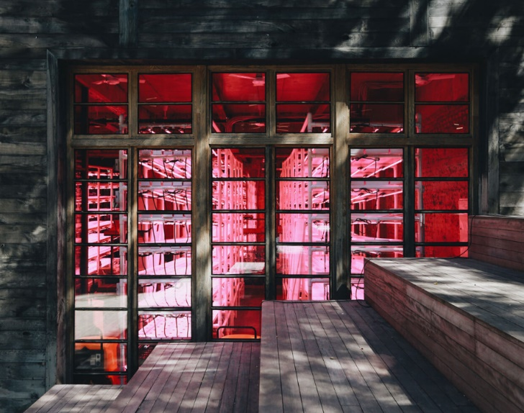
SpaceFarms (SpaceFarms)
SpaceFarms använder 75 % mindre vatten än traditionellt jordbruk.
Modulära odlingslotter. Den första prototypen rymmer två kvadratmeter och kan regelbundet producera 15-20 kg grödor per månad, oavsett säsong, året runt. Grödorna odlas utan bekämpningsmedel eller herbicider med minimal mänsklig arbetsinsats och låga driftskostnader
Med hjälp av exakta HVAC-system (värme, ventilation och luftkonditionering) har de full kontroll över den miljö där mikro- och bladgrönsakerna växer. Genom att hantera CO2-utsläpp, vattenåtervinning, näringsintag, temperatur- och fuktighetssensorer, ljusstyrka och intensitet skapar de perfekta förutsättningar för att odla färska, 100% bekämpningsmedelsfria, högkvalitativa produkter.

Slide 28


